Slide 1
Этот удивительный подростковый возраст
Презентацию подготовила
педагог-психолог МОУ «СОШ №82»
Токарева Е.Н.

Slide 2
Подростковый возраст традиционно считается самым трудным в жизни человека.

Slide 3
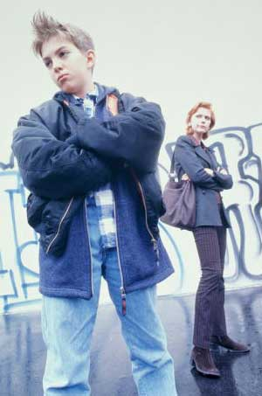
Характеризует предельная неустойчивость настроений, поведения, постоянные колебания самооценки, резкая смена физического состояния и самочувствия, ранимость, неадекватность реакций.

Slide 4
Этот возраст настолько богат конфликтами и осложнениями, что некоторые исследователи склонны рассматривать его как один сплошной затянувшийся конфликт, как "нормальную патологию".

Slide 5
Привлекательность занятий и интересов в основном определяются возможностью широкого общения со сверстниками.

Slide 6
Нарушение отношений подростка со сверстниками, как правило, не осознается ни родителями, ни самим подростком; либо же нарушение общения со сверстниками видится в ряду всех других нарушений и также не расценивается как их источник и причина

Slide 7
У подростков начинает интенсивно развиваться личностная и межличностная рефлексия, в результате чего они начинают видеть причины своих конфликтов, затруднений или, напротив, успешности в общении со сверстниками в особенностях собственной личности.

Slide 8
Подростков интересуют вопросы личностного общения, развития индивидуальности.

Slide 9
У восьмиклассников возрастает критичность по отношению к собственным недостаткам, которые могут сказываться в общении с другими людьми.

Slide 10
Старший подростковый и ранний юношеский возраст являются сензитивными периодами для становления временной перспективы, системы жизненных целей человека.

Slide 11
Если по каким-то причинам временная перспектива будущего не будет сформирована в этот период или будет сформирована неправильно, то это будет иметь и имеет самые серьезные последствия для развития личности человека.

Slide 12
В это время открыты зоны профессионального роста. Они формируются на базе сформированных зон личности.

Slide 13
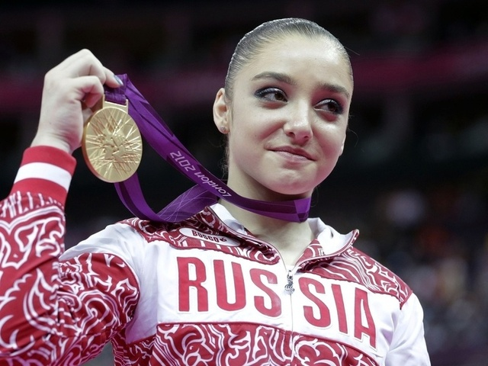
Формирование личности – трудный, многоступенчатый, планомерный процесс – здесь важно всё – люди, события, знания, опыт, эмоции. Отслеживайте то, с кем вы общаетесь, чем занимаетесь, о чем думаете, какие цвета на ваших рисунках, какую одежду вы одеваете, куда вы ходите, какие мысли у вас возникают.

